Slide 1
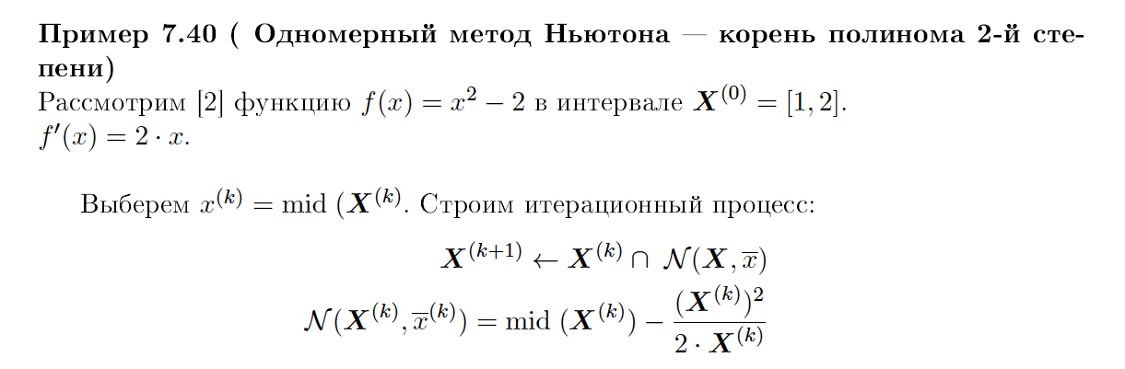
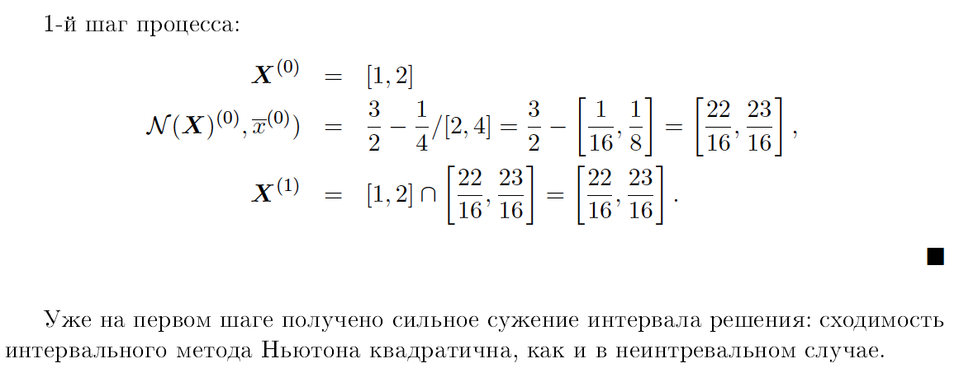

Slide 2
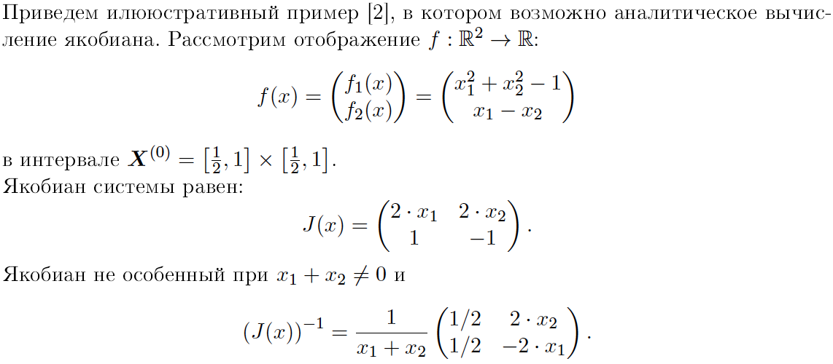
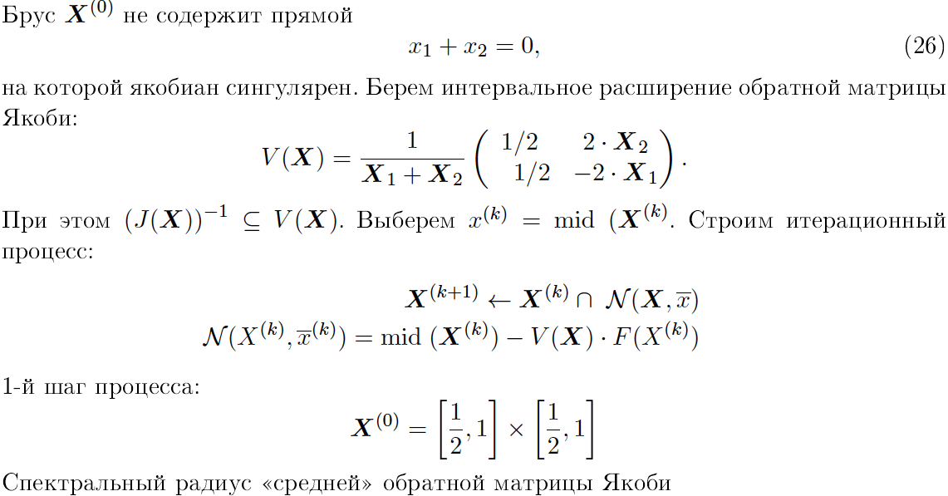
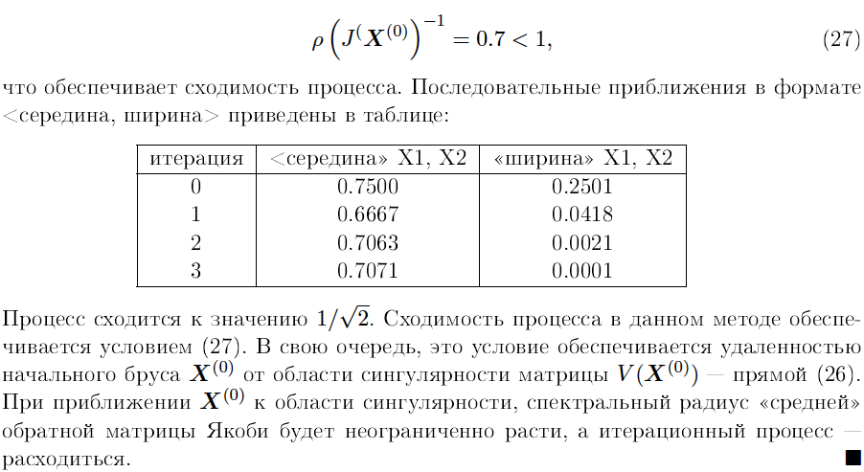

Slide 3
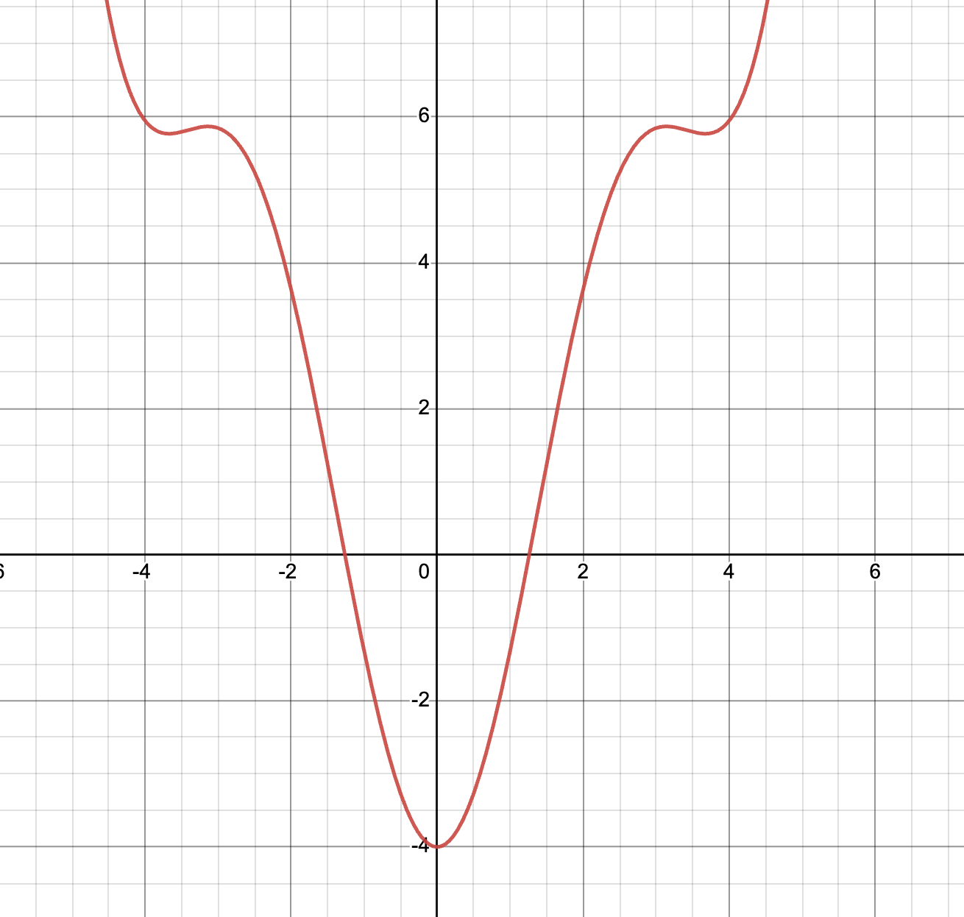
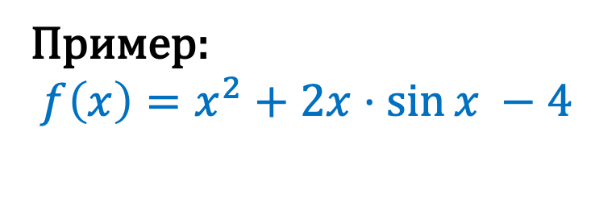
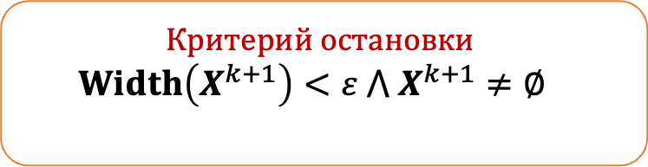
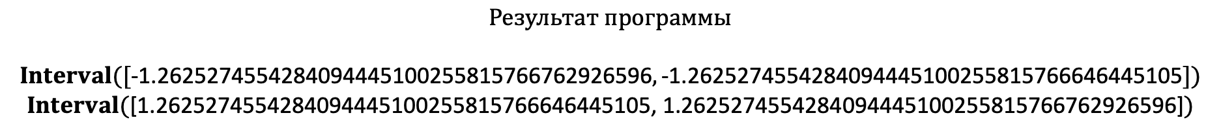
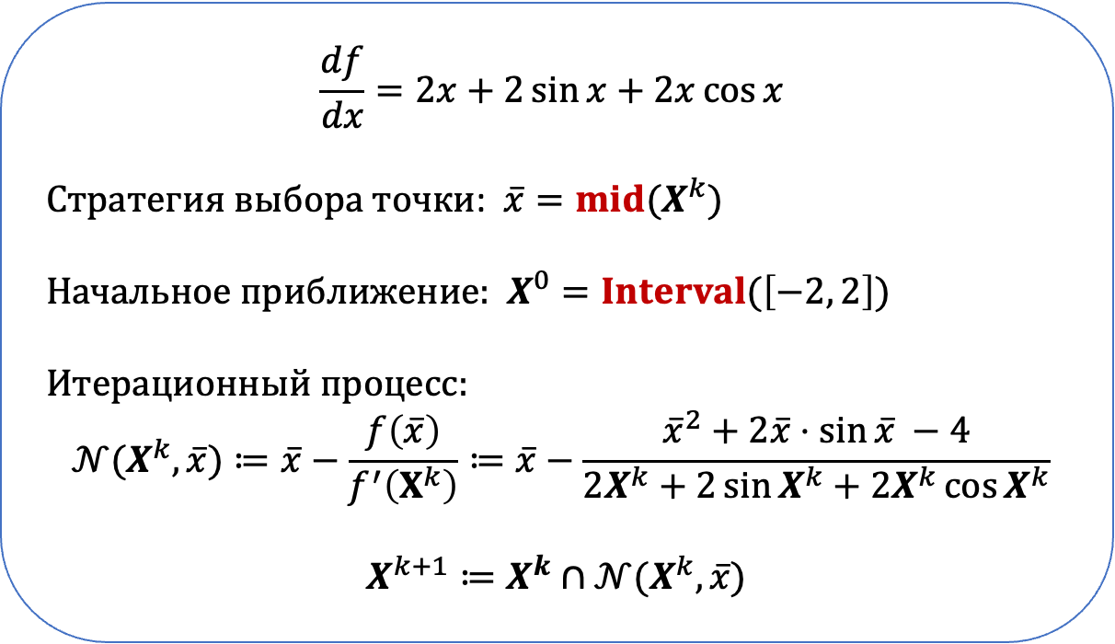
Пример:
$f\left(x\right)=x^{2}+2x⋅\sin{x} −4$
Критерий остановки
$$Width\left(X^{k+1}\right)<ε ⋀ X^{k+1}≠∅$$
$$\frac{df}{dx}=2x+2\sin{x}+2x\cos{x}$$
Стратегия выбора точки: $\overline{x}=mid(X^{k})$
Начальное приближение: $X^{0}=Interval(\left[−2, 2\right])$
Итерационный процесс:
$$𝒩(X^{k}, \overline{x})≔\overline{x}−\frac{f\left(\overline{x}\right)}{f^{′}\left(X^{k}\right)}≔\overline{x}−\frac{{\overline{x}}^{2}+2\overline{x}⋅\sin{\overline{x}} −4}{2X^{k}+2\sin{X^{k}}+2X^{k}\cos{X^{k}}}$$
$$X^{k+1}≔X^{k}∩𝒩(X^{k}, \overline{x})$$
$$Результат программы$$
$$Interval([\text{-1.2625274554284094445100255815766762926596},\text{-1.2625274554284094445100255815766646445105}])$$
$$Interval(\text{[1.2625274554284094445100255815766646445105, 1.2625274554284094445100255815766762926596]})$$

